Slide 1
Taller de delitos electorales
Dr. Alonso Vázquez Moyers

Slide 2
Principios del derecho electoral
Certeza. Dotar de facultades expresas a las autoridades para que todos y todas las participantes en el proceso conozcan las reglas.
  Que los resultados reflejen de manera fiel la voluntad popular y, por ende, las autoridades detenten poder legítimo.
Legalidad. Garantía formal para que las y los ciudadanas y autoridades actúan en estricto apego a las disposiciones consignadas en la ley para que no se emitan o desplieguen conductas caprichosas o arbitrarias al margen del texto normativo.

Slide 3
Imparcialidad. Consiste en que las autoridades electorales eviten irregularidades, desviaciones o la proclividad partidista durante el ejercicio de sus funciones.
Independencia o autonomía en el funcionamiento y en las decisiones de las autoridades electorales. Implican una garantía constitucional a favor de la ciudadanía y de los propios partidos políticos. Se refiere a la situación institucional que permite a las autoridades electorales emitir sus decisiones con plena imparcialidad y en estricto apego a la normatividad aplicable al caso, sin tener que acatar o someterse a indicaciones, instrucciones, sugerencias o insinuaciones provenientes de superiores jerárquicos, de otros poderes del Estado o de personas con las que guardan alguna relación de afinidad política, social o cultural.

Slide 4
Bienes jurídicos tutelados y su relación con los principios
El bien jurídico protegido por los delitos electorales en sentido amplio y general es la adecuada función electoral como medio de antonomasia de expresión de la voluntad popular.
En general, los delitos electorales se consideran de simple actividad y no de resultado. Ejemplo: retener la credencial de elector.

Slide 5
A) Actualización del padrón electoral, expedición de las credenciales y elaboración de las listas nominales de electores
B) Definición de la geografía electoral
C) integración oportuna de los OPL
D) Expedición de competencias y colaboración entre INE-OPL.
Principio de la calendarización: ámbitos temporales para establecimiento de conductas penales

Slide 6
Precampañas y campañas
Etapa de preparación de las elecciones. En esta etapa se desarrolla la determinación de las candidaturas de los partidos políticos, coaliciones, incluso candidaturas independientes. En ella se contempla, por lo tanto, la apertura de precampañas, actos para la obtención de candidaturas sin partido y solicitud de registro.
Principio de la calendarización: ámbitos temporales para establecimiento de conductas penales

Slide 7
Precampañas y campañas
El periodo de campaña tiene como propósito develar a la ciudadanía las propuestas que pretende llevar a cabo, así como los programas y acciones previstos en la plataforma electoral de su partido para ser debatidas.
Importancia de encuestas y restricciones.
Principio de la calendarización: ámbitos temporales para establecimiento de conductas penales

Slide 8
Aquella preparada por los partidos político con el propósito de captar los votos del electorado.
Tiene como propósito exponer los programas de gobierno con la intención de acercar al candidato con el público elector.
Financiamiento de los partidos. Esquema mixto.
Propaganda electoral.

Slide 9
Periodo de tiempo en que obligatoriamente todos los partidos políticos deberán dejar de realizar campañas electorales y cualquier tipo de acto político con la finalidad de que la ciudadanía pueda reflexionar su voto.
La violación a la veda electoral puede, configurar delitos electorales, así como sanciones administrativas.
2 de junio de 2021.
Veda electoral

Slide 10
Periodo de tiempo durante el que transcurre la votación.
Inicia a las 8:00 am del primer domingo de junio y concluye con la clausura de casilla.
Inicia con la presencia de los integrantes de la mesa de casilla, cubre el proceso de la comprobación de los materiales electorales, así como su instalación.
Jornada electoral

Slide 11
Periodo de tiempo durante el que transcurre la votación.
Inicia a las 8:00 am del primer domingo de junio y concluye con la clausura de casilla.
Inicia con la presencia de los integrantes de la mesa de casilla, cubre el proceso de la comprobación de los materiales electorales, así como su instalación.
Materiales y documentación electoral.

Slide 12
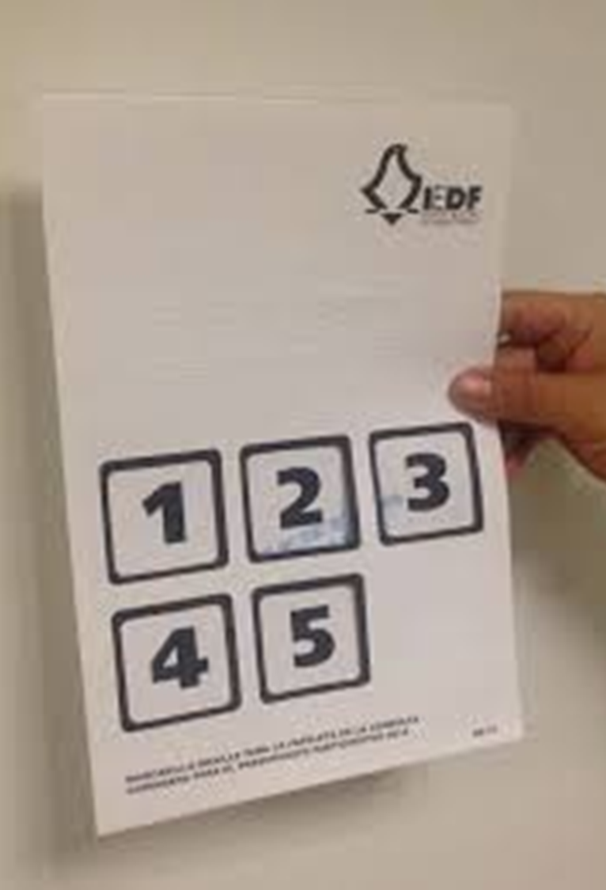
Concepto. Distinción entre material y documentación electoral.
Material electoral: marcadoras de credencial, líquido indeleble, mamparas, urnas.
Documentación electoral: actas, boletas, escritos de protesta.

Slide 13
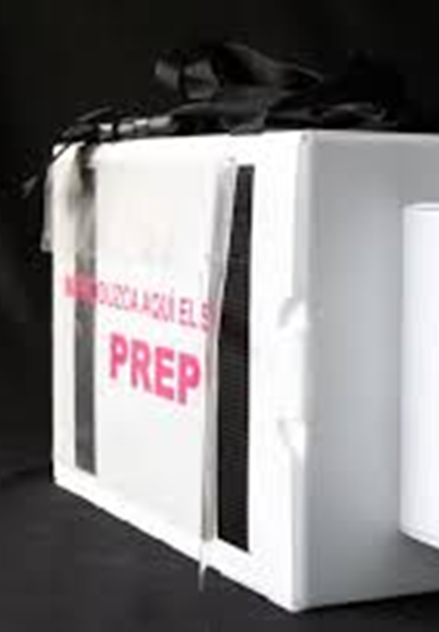
Concepto. Paquete electoral
Artículo 295.
1. Al término del escrutinio y cómputo de cada una de las elecciones, se formará un expediente de
casilla con la documentación siguiente:
a) Un ejemplar del acta de la jornada electoral;
b) Un ejemplar del acta final de escrutinio y cómputo, y
c) Los escritos de protesta que se hubieren recibido.
2. Se remitirán también, en sobres por separado, las boletas sobrantes inutilizadas y las que
contengan los votos válidos y los votos nulos para cada elección.
3. La lista nominal de electores se remitirá en sobre por separado.
4. Para garantizar la inviolabilidad de la documentación anterior, con el expediente de cada una de las
elecciones y los sobres, se formará un paquete en cuya envoltura firmarán los integrantes de la mesa
directiva de casilla y los representantes que desearan hacerlo.
5. La denominación expediente de casilla corresponderá al que se hubiese formado con las actas y
los escritos de protesta referidos en el párrafo 1 de este artículo.

Slide 14
PREP y rectoría normativa. Resultados electorales preliminares.
Presupone que los paquetes electorales sean entregados al consejo distrital, una vez ahí los resultados se deberán capturar en el programa.
Prohibición de difundir resultados antes de las 20:00 horas.
Cadena de custodia. Procedimientos para garantizar el manejo y resguardo de la paquetería electoral y conservación de su integridad.
Etapa de resultados y declaraciones de validez

Slide 15
Aspectos generales de los delitos electorales
Acciones u omisiones que, de una forma u otra, entrañan la puesta en peligro del proceso electoral, vulnerando la normativa que intenta garantizar la transparencia y l a limpieza del mismo.
La diferencia entre delito y falta es la materia que debe imponer la sanción.
Acciones u omisiones que lesionan o ponen en peligro el adecuado Desarrollo de la función electoral y atentan contra las caracterísitcas del voto: universal, libre, directo, personal, secreto e intransferible; así como equidad en la contienda

Slide 16
A. Por sujeto activo.
Funcionarios públicos. Se puede distinguir entre los delitos cometidos por funcionarios públicos en sentido estricto y aquéllos delitos cometidos por personas que desempeñan funciones públicas durante el proceso electoral.
Partidos políticos.
Particulares.
Fedatarios públicos.
Ex altos funcionarios electorales.
Diputados y senadores.
Ministros de culto.
Clasificación de los tipos penales

Slide 17
B. Por la materia.
Obstaculización del proceso electoral. Impedir la instalación de casillas o el ejercicio de la función electoral
Falsedades. Creación, mediante acciones, palabras o conductas, en interés de quien falsifica, determinadas apariencias que no corresponden con la realidad.
Fraude electoral. Manipulación de resultados o contar dos veces en la misma elección.
Abandono de funciones. No cumplir o dejar de cumplir funciones por personas llamadas a desempeñarlas.
Clasificación de los tipos penales

Slide 18
B. Por la materia.
Propaganda ilegal. Infracciones a las normas relativas a la forma o al tiempo en que se debe desarrollar la propaganda electoral.
Sobornos. Compra de voto o condicionamiento de programas sociales.
Coacciones. Ejercer violencia o intimidación sobre los electores.
Desórdenes públicos. Perjudica el desarrollo de los actos electorales.
Sustracciones.
Financiamiento ilícito y fiscalización.
Clasificación de los tipos penales

Slide 19
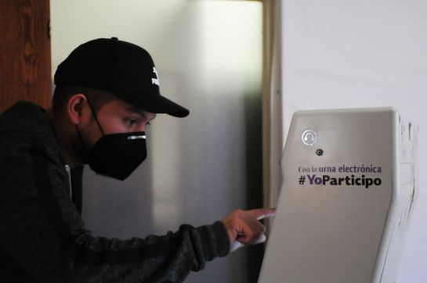
Voto electrónico
Para el INE, este tipo de sufragio es “cualquier método de emisión del voto a través de medios electrónicos”.
Tiene dos modalidades.
Online. El ciudadano/a vota a través de un ordenador conectado a internet. Es una de las modalidades que se utiliza para el voto en el extranjero.
Para el proceso 2021, el INE implementará dos modalidades del voto electrónico: para residentes en el extranjero y para elecciones en Coahuila y Jalisco, mediante la urna electrónica.

Slide 20
Voto electrónico
Urna electrónica. Optimiza los tiempos de distintas etapas durante la elección en la jornada electoral, además, sirve para generar información inmediata y tiene mecanismos de seguridad para garantizar la confiabilidad de los resultados.
Se presente la credencial para votar
La presidente de casilla activa la pantalla de votación con la clave
La urna mostrará la boleta electrónica con todas las opciones que aparecen en la boleta impresa
Se elige una opción y se presiona VOTAR
Se puede corregir o confirmar el voto
La urna emite el testigo del voto
EL elector/a ve por unos segundos el voto, no puede tomarlo.
Se realiza el conteo digital de los votos sin posibilidad de error.

Slide 21


Delitos electorales cibernéticos
MODALIDAD ESPECÍFICA PARA LA COMISIÓN DE CONDUCTAS.
Ciberataques. Amenazas generadas por actores no estatales –servidores públicos-, ni candidatos o funcionarios partidistas o electorales. Pueden encontrarse en territorio nacional o fuera de él.
Ley General en Materia de Delitos Electorales.
Artículo 7, fracciones III, IV, VII, XI, XV y XVI; 13, fracciones I y II y 19, fracción I.
DETERMINACIÓN DE LA COMPETENCIA. REGLAS GENERALES DE LA COMPETENCIA.

Slide 22

Elementos normativos de valoración jurídica
Conforme a los sujetos activos del delito.
1. Delitos cometidos por cualquier persona. Artículo 7 (excepción del penúltimo párrafo de la fracción VII); 13 (excepción del último párrafo del mismo artículo); 15 y 18.
2. Los cometidos por un integrante de un organismo de seguridad pública, artículo 7, penúltimo párrafo de la fracción VII
3: Los cometidos por servidores públicos. Artículos 11, 13, último párrafo y 20
4. Los cometidos por funcionarios electorales, artículo 8.
5. Los cometidos por funcionarios partidistas, precandidatas, candidatas u organizadoras de actos de campaña. Artículos 9, 13, último párrafo y 14.

Slide 23


Delitos cometidos por cualquier persona

Slide 24

Reglas generales aplicables del código penal federal
Pueden cometerse por acción u omisión (tipos de acción o tipos de omisión; estos últimos, subdivididos en tipos de omisión simple o de comisión por omisión).
A la conducta de acción como de omisión: tipos de acción dolosos o de omisión dolososo.
De forma instantánea, permanente o continuada.
NO se admite la realización culposa o imprudente o culpa consciente o inconsciente.
Cierra la posibilidad de que a través de una persona jurídica se pueda cometer algún delito electoral.
Le son aplicables la tentativa acabada e inacabada.
Concurso de personas
Causas de exclusión del delito

Slide 25
Reglas generales
Eminentemente dolosos, aunque en las fracciones XVIII y XXI el órgano investigador debe actualiar de manera fehaciente el dolo
Ofensa simple
Tipos cerrados
Consumación instantánea
monosubjetivos

Slide 26
Delitos cometidos dentro de la jornada electoral
I. Votar a sabiendas de que no se cumplen con los requisitos de la ley
II. Votar más de una vez en una misma elección
III. Hacer proselitismo o presionar objetivamente a los electores el día de la jornada electoral en el interior de las casillas o en el lugar en que se encuentren formados los votantes, con el fin de orientar el sentido de su voto o para que se abstenga de emitirlo;
IV. Obstaculice o interfiera el desarrollo normal de las votaciones, el escrutinio y cómputo, o el adecuado ejercicio de las tareas de los funcionarios electorales; introduzca o sustraiga de las urnas ilícitamente una o más boletas electorales, o bien, introduzca boletas falsas; obtenga o solicite declaración firmada del elector acerca de su intención o sentido de su voto

Slide 27
Delitos cometidos dentro de la jornada electoral
VI. Retenga durante la jornada electoral, sin casusa justificada por la ley, una o más credenciales para votar de los ciudadanos.
VIII. Solicite u ordene evidencia del sentido de su voto o viole, de cualquier manera, el derecho del ciudadano a emitir su voto en secreto;
IX. Vote o pretenda votar con una credencial para votar de la que no sea titular;
X. Organice la reunión o el transporte de votantes el día de la jornada electoral, con la finalidad de influir en el sentido del voto;
XIII. Obstaculice o interfiera el traslado y entrega de los paquetes y documentos públicos electorales;

Slide 28
Delitos cometidos dentro de la jornada electoral
XIV. Impida, sin causa legalmente justificada, la instalación o clausura de una casilla.
Si la conducta se realiza por varias personas armadas o que utilicen o porten objetos peligrosos, a la pena señalada se aumentará hasta una mitad, con independencia de las que correspondan por la comisión de otros delitos.
XVI. Realice por cualquier medio algún acto que provoque temor o intimidación en el electorado que atente contra la libertad del sufragio, o enturbie el orden o el libre acceso a los electores a la casilla.
XX. Usurpe el carácter de funcionario de casilla

Slide 29
Delitos cometidos Previo o durante la jornada electoral
V. Recoja en cualquier tiempo, sin causas previstas por la ley, una o más credenciales para votar de los ciudadanos;
VII. Solicite votos por paga, promesa de dinero u otra contraprestación, o bien mediante violencia o amenaza, presione a otro a asistir a eventos proselitistas o votar o abstenerse de votar por un candidato, partido político o coalición, durante la campaña electoral, el día de la jornada electoral o en los tres días previos a la misma.
XI. Se apodere, destruya, altere, posea, use, adquiera, venda o suministre de manera ilegal, en cualquier tiempo, materiales o documentos públicos electorales.
XII. Se apodere, destruya, altere, posea, adquiera, comercialice o suministre de manera ilegal, equipos o insumos necesarios para la elaboración de credenciales para votar.
XV. Durante los tres días previos a la elección y hasta la hora del cierre oficial de las casillas que se encuentren en las zonas de husos horarios más occidentales del territorio nacional, publique o difunda por cualquier medio los resultados de encuestas o sondeos de opinión que tengan por objeto dar a conocer las preferencias electorales de los ciudadanos.

Slide 30
Delitos cometidos durante la jornada electoral o con posterioridad
XVIII. Por sí o por interpósita persona, proporcione fondos provenientes del extranjero a un partido político, coalición, agrupación política o candidato para apoyar actos proselitistas dentro de una campaña electoral.
XXI Provea bienes y servicios a las campañas electorales sin formar parte del padrón de proveedores autorizado por el órgano electoral administrativo.
XVII. Sin causa justificada por la ley, abra los paquetes electorales o retire los sellos o abra los lugares donde se resguarden.
XIX. Expida o utilice facturas o documentos comprobatorios de gasto de partido político o candidato, alterando el costo real de los bienes o servicios prestados.

Slide 31
Penalidades
Cincuenta a cien días multa y prisión de seis meses a tres años.
Aumenta la pena en las fracciones
IV, cuando:
Se ejerza violencia contra los funcionarios electorales
XI y XII cuando:
Si el apoderamiento se realiza en un lugar cerrado o con violencia, se aumentará la pena hasta en un tercio más. Si éste se realiza por una o varias personas armadas o que porten objetos peligrosos, a la pena señalada se aumentará en una mitad más.
XVI, cuando:
La conducta se realice por una o varias personas armadas o que utilicen o porten objetos peligrosos, a la pena señalada se aumentará hasta en una mitad, con independencia de las que correspondan por la comisión de otros delitos

Slide 32
Delitos cometidos contra el registro, padrón, listado o credenciales de elector
Artículo 13.
1. Por cualquier medio participe en la alteración del Registro Federal de Electores, Padrón Electoral o Listado de Electores o participe en la expedición ilícita de una o más credenciales para votar con fotografía.
Por sí o a través de terceros solicite, promueva, traslade, subsidie, gestione, contrate servicios o bienes para que una o más personas proporcionen documentos o información falsa al Registro Federal de Electores, Padrón Electoral o Listado de Electores
A quien por sí o a través de terceros, mediante amenaza o promesa de empleo, paga o dádiva, o promesa de entrega de cualquier tipo de recurso o bien, solicite o promueva que una o varias personas entreguen información falsa al Registro Federal de Electores, Padrón Electoral o Listado de Electores,
II. Altere, falsifique o destruya, posea, use, adquiera, comercialice, suministre o transmita de manera ielgal, archivos o datos de cualquier naturaleza, relativos al Registro Federal de Electores, Padrón Electoral o Listado de Electores,

Slide 33

Delitos cometidos por funcionarios electorales

Slide 34

Reglas generales
Ofensa simple
Delitos de mera actividad
Tipos cerrados
Consumación instantánea
Monosubjetivos
De propia mano
Todos se cometen durante la jornada electoral

Slide 35

Delitos cometidos por funcionarios partidistas o candidatos/as
Ofensa compleja
Delitos de mera actividad
Tipos cerrados
Consumación instantánea
Monosubjetivos
De propia mano

Slide 36

Delitos cometidos por Servidores/as públicas
Ofensa compleja
Delitos de mera actividad
Tipos cerrados
Consumación instantánea
Monosubjetivos
De propia mano

Slide 37
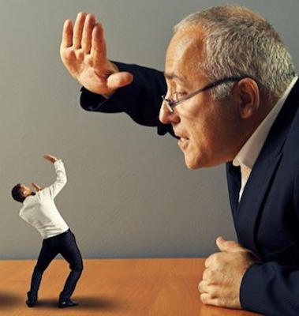

Coacción o amenaza
Dirigida a subordinados
Para la participación en eventos proselitistas, de precampaña o campaña, para que voten o se abstengan de votar

Slide 38
Sujeto: funcionario competente
Condicionar: a:
Prestación de Servicios públicos
Cumplimiento de porgramas gubernamentales
Otorgamiento de concesiones, permisos, licencias, autorizaciones, franquicias, exenciones o realización de obras públicas.
Emisión del sufragio en favor de precandidato, candidata/o, partido, coalición, astenció o compormismo de no votar.

Slide 39
Destine, utilice o permita que se utilice de manera ilegal
Fondos, bienes o servicios que tenga a su disposición, en virtud de su cargo
Al apoyo o perjuicio de un precandidato, partido político, coalició, agrupación política o candidato.
Quedan a salvo las penas por peculado.

Slide 40
Proporcione apoyo o preste algún servicio
A:
Precandidato
Partido político
Coalición
Agrupación política
Por sí o mediante sus subordinados
En horarios laborales.

Slide 41
Solicite aportaciones de dinero o en especie
A:
Subordinados
(por cualquier medio)
Para:
Apoyar a un precanidadto, candidato, partido político, coalición o agrupación política

Slide 42
Se abstenga de entregar o niegue
(sin causa justificada)
A:
Autoridad electoral competente
Información solicitada relacionada con funciones de fiscalización

Slide 43
Use o permita el uso de:
Recursos públicos
Bienes
Fondos
Servicios
Beneficios relacionados con programas sociales
Con la finalidad de:
Incididir en el electorado para posicionarse o posicionar a distinta servidora o servidor pública, precanidadata, aspitrate a candidato independiente, candidata/o, partido político o coalición

Slide 44

precandidatas/os, candidatos, funcionarios partidistas u organizadores de campaña
Que :
Aprovechen fondos, bienes o servicios.
Al apoyo o perjuicio de un precandidato, partido político, coalición, agrupación política o candidato.

Slide 45

Delitos relacionados con la fiscalización
Realice, destine, utilice o reciba aportaciones de dinero o en especie.
A favor de un precandidato, candidato, partido político, coalición o agrupación política.
Cuando exista una prohibición legal para ello
O cuando los fondos o bienes tengan un origen ilícito
O en montos que rebase lo permitido por la ley.

Slide 46
Topes gastos de precampaña y campaña
Precampaña:
Gubernatura del Estado: 4 millones 936 mil 490 pesos
Diptaciones locales 286 mil 405 pesos
Ayuntamientos: 1 millón 432 mil pesos.
Aplicado por partido político y todas sus precandidaturas
Campaña:
Monto total de financiamiento público : 29 millones 223 mil 864 pesos
Gubernatura: 29 millones 223 mil 864 pesos
Diputaciones de mayoría relativa: 2 millones 337 mil pesos
Ayuntamiento 11 millones 689 mil pesos

Slide 47
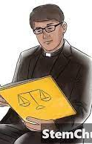
Ministros de culto religioso
Que PRESIONEN EL SENTIDO DEL VOTO
INDUZCAN EXPRESAMENTE AL ELECTORADO A VOTAR O ABSTENERSE DE VOTAR, por candidatas/os, partidos, coaliciones.
En el desarrollo de actos propios de su ministerio
O a quien en el ejercicio del culto religioso.

Slide 48
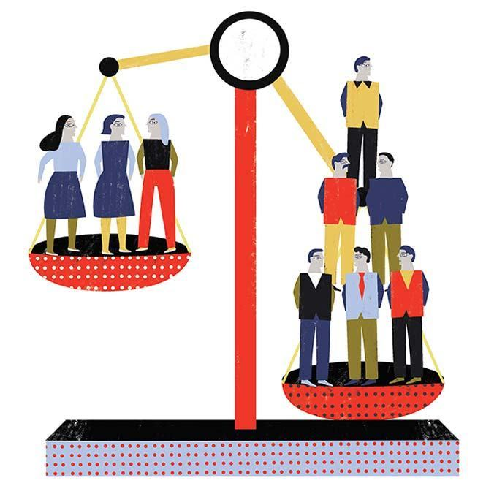
Violencia política de género
Comprende todas aquellas acciones u oisiones tanto en la esfera pública o privada, que busqeun o tengan por objeto o resultado limitar, anular o menoscabar el ejercicio de los derechos político electorales de una o varias mujeres, el acceso al ejercicio de un cargo, labor o actividad, el libre desarrollo de la función pública, la toma de decisiones, la libertad de organización o boen el acceso a las prerrogativas cuando se trata de precandidaturas, candidaturas, funciones o cargos púnbicos del mismo tiepo.

Slide 49
Delito e integridad electoral
Acciones u omisiones que lesionan o ponen en peligro el adecuado desarrollo de la función electoral y atentan contra las características del voto, que debe ser universal libre, directo, personal, secreto e instransferible; asimismo atentan contra la organización de los procesos electorales y los principios constitucionales que los rigen
Integridad electoral. Importancia de todas las etapas del proceso electoral.

Slide 50
El bien jurídico tutelado
Defensa y protección de los procesos dirigidos a la renovación de cargos públicos supeditados al voto de la ciudadanía, entre los que se pueden incluir los derivados de las distintas etapas del proceso electoral.
El derecho al voto
El correcto funcionamiento de la función electoral
Que los partidos políticos y los/as candidatas respeten la voluntad popular (no usar fondos de actividades ilícitas).
Condiciones legales a que se debe ajustar la contienda
Confiabilidad en los registros de personas y padrones electorales
Principio de certeza y confiabilidad de y en los documentos públicos electorales

Slide 51
Penalidades en la LGMDE
Sujeto activo | Artículo | Delito | Bien jurídico tutelado | Penalidad y multa
Cualquier persona | 7, 10, 13, 15 y 19 | Votar sin cumplir los requisitos legales, hacer proselitismo, interferir dolosamente en las votaciones, comprar votos, proporcionar fondos extranjeros a los partidos,usurpar el carácter de funcionario de casilla | Voto | De seis meses a nueve años

Slide 52
Penalidades en la LGMDE
Sujeto activo | Artículo | Delito | Bien jurídico tutelado | Penalidad y multa
Cualquier persona | 7, 10, 13, 15 y 19 | Hacer aportaciones en dinero o especie a candidatos o partidos políticos cuando esté prohibido por la ley o los recursos sean de procedencia ilícita | Proceso electoral | Artículo 15. de 5 a 15 años de prisión. Multa de mil a 5 mil días de salario. La pena aumenta en una mitad cuando se apoye una precampaña o campaña electoral

Slide 53
Penalidades en la LGMDE
Sujeto activo | Artículo | Delito | Bien jurídico tutelado | Penalidad y multa
Servidores públicos | 11 y 20 | Inducir o amenazar a subordinados para obtener el voto; condicionar la prestación de servicios, destinar fondos a disposición para apoyar o perjudicar candidatos o partidos, abtenerse o negarse a proporcionar información de fiscalización | Voto, proceso electoral, volutad popular, fiscalización, función electoral | De 2 a 9 años de prisión y multa de 200 a 400 días de salario mínimo

Slide 54
Penalidades en la LGMDE
Sujeto activo | Artículo | Delito | Bien jurídico tutelado | Penalidad y multa
Fucnionarios electorales | 8 | Usar indebidamente documentos del Registro Federal de Electores, incumplir obligaciones en perjuicio del proceso electoral, alterar resultados electorales, realizar fuciones electorales no encomendadas | Voto, proceso electoral, | De 2 a 6 años de prisión y multa de 50 a 200 días de salario mínimo

Slide 55
Penalidades en la LGMDE
Sujeto activo | Artículo | Delito | Bien jurídico tutelado | Penalidad y multa
Fucnionarios partidistas, dirigentes, representantes y responsables de finanzas | 9 | Ejercer presión en los electores con realción a su voto, destruir propaganda electoral; impedir el desarrollo normal del proceso electoral, comprar votos, ocultar, alterar o negar información, usar documentos o facturas falsas | Voto, proceso electoral, | De 2 a 6 años de prisión y multa de 100 a 200 días de salario mínimo

Slide 56
Penalidades en la LGMDE
Sujeto activo | Artículo | Delito | Bien jurídico tutelado | Penalidad y multa
Precandidatas/o, candidatas/os, organizadoras/es de actos de campaña | 14 | Aprovecharse de bienes o servicios a su beneficio en perjuicio de un tercero | Voluntad popular | De 2 a 9 años de prisión, no se contempla multa

Slide 57
Penalidades en la LGMDE
Sujeto activo | Artículo | Delito | Bien jurídico tutelado | Penalidad y multa
Quien haya sido electo a un cargo de elección popular | 12 | Habiendo sido electo/a a un cargo de elección popular, no presentarse a su desempeño | Voluntad popular | Suspensión de derechos políticos hasta por seis años; no se contempla pena privativa de libertad un imposición de multa alguna

Slide 58
Penalidades en la LGMDE
Sujeto activo | Artículo | Delito | Bien jurídico tutelado | Penalidad y multa
Ministros de culto religiosos | 16 | Presionar u orientar el sentido del voto del electorado | Voto | Multa de 100 a 500 días de salario mínimo; no se contempla pena privativa de libertad un imposición de multa alguna

Slide 59
Penalidades en la LGMDE
Sujeto activo | Artículo | Delito | Bien jurídico tutelado | Penalidad y multa
Fedatarios públicos | 17 | Negarse a dar fe de hechos | Fe pública | Multa de 100 a 500 días de salario mínimo; no se contempla prna privativa de libertad un imposición de multa alguna

Slide 60
Penalidades en la LGMDE
Sujeto activo | Artículo | Delito | Bien jurídico tutelado | Penalidad y multa
Ex funcionarios electorales (magistrados, consejeros federales, locales, secretario ejecutivo del INE o equivalentes en Opls) | 18 | Desempeñar o ser designados en cargos públios, asumir cargos públicos de representación popular o presentarse a candidaturas dentro de los dos años siguientes | Función electoral Proceso electoral | Multa de 400 a 800 días de salario mínimo; no se contempla prna privativa de libertad un imposición de multa alguna

Slide 61
Agravantes para las penas
Sujeto | Articulo | Conducta | Pena
Servidoras/es públicas | 5 | Todas las tipificadas para ellos/as | Inhabilitación para ocupar un empleo, cargo o comisión.
Cualquier persona | 7, fracciones I-IV | Ejercer violencia contra funcionarios electorales | Aumenta hasta el doble
Integrante de organismo de seguridad pública | 7, fracción VII | Solicitar votos por paga, promesa de dinero u otra contraprestación o mediante violencia presionar a asistir, votar. | Aumenta hasta un tercio

Slide 62
Agravantes para las penas
Sujeto | Articulo | Conducta | Pena
Cualquier persona | 7, fracción XI | Apoderamienoto en lugar cerrado y con violencia Una o varias personas armadas o que porten objetos peligrosos | Aumenta hasta en un tercio Aumenta hasta en una mitad
Cualquier persona | 7, fracción XII | Apoderamienoto en lugar cerrado y con violencia Una o varias personas armadas o que porten objetos peligrosos | Aumenta hasta en un tercio Aumenta hasta en una mitad

Slide 63
Agravantes para las penas
Sujeto | Articulo | Conducta | Pena
Cualquier persona | 7, fracción XVI | Una o varias personas armadas o que porten objetos peligrosos | Aumenta hasta en una mitad
Servidora/or pública | 11, fracción II | Utilizar programas sociales | Aumenta hasta en un tercio

Slide 64
Agravantes para las penas
Sujeto | Articulo | Conducta | Pena
Cualquier persona | 13, fracción I, segundo y tercer párrafos | Solicitar por sí o través de terceros solicite, promueva, traslade, sbsidie, gestione, contrate servicios o bienes para que una o más personas proporcionen documentos o información falsa | Aumenta hasta en una mitad
Servidor público | 13, fracción II | Las descritas en el tipo | Aumenta hasta en un tercio

Slide 65
Agravantes para las penas
Sujeto | Articulo | Conducta | Pena
Cualquier persona | 15 | En campaña | Aumenta hasta en una mitad

Slide 66
Racionalidad de la pena, teoría del peso de Robert alexy
Técnica para resolver conflictos entre derechos fundamentales; se usa en el caso de dos normas fundamntales que entran en conflicto, pues con esta teoría se puede llegar a determinar cuál de esas normas debe prevalecer (utilizada también como metodología para analizar la constitucionalidad/convencionalidad de las normas).
En el caso de los delitos electorales, el peso de las razones le permite al legislador limitar el derecho fundamental de la libertad al delincuente, en favor de otros derechos: la libertad del voto, el derecho a elecciones democráticas y a procesos penales limpios para elegir representantes.

Slide 67
Método técnico para la determinación de las penas
1. Lenguaje que se utilizará
2. Elementos descriptivos de la conducta ilícita. Temporalidades, sujetos, agravantes
3. Elementos normativos
4. Elementos de valoración general del hecho punible. Circunstancias de modo, tiempo y lugar

Slide 68
Método técnico para la determinación de las penas
1. Leesión al bien jurídico tutelado
2. Personalidad del sujeto activo
3. Análisis del punto crítico entre intervalos para evitar la contradicción de éstos
4. Determinacion cuantitativa de la pena, según la importancia del bien jurídico tutelado y ataque o afectación que sufra.

Slide 69
Elementos normativos de valoración jurídica
De incurrir el agente del delito en un error respecto a los elementos normativos de valoración jurídica podrá actualizarse un error de tipo. Por ejempo, si el sujeto destruye las urnas con una tijeras pero desconoce que las mismas son material electoral; recoge credenciales para votar y desconoce que sólo podía hacerlo con causa justificada por la ley.
Se trara de error de tipo y no de prohibición, según el tratamiento que le da el artículo 15, fracción VIII, último párrafo del CPF.
Restará analizar si los errores de tipo en que incurre el agente son vencibles o invencibles. De ser vencibles, se anulará el dolo.

Slide 70
Dolo bueno y malo (error de hecho o de derecho)
Dolo bueno. El agente sabe que toma unas tijeras, sabe que con ellas corta y, por tanto, sabe que destruya una urna y quiere hcarlo.
Dolo malo, el agente sabe que la conducta está prohibida por la norma en el ámbio del conocimiento de la esfera del profano, sabe que eso no se hace debido a que influyen en él los medios de control social informal como la conducta delictiva, porque está prohibid.
Si el agente se equivoca respecto del hecho cometido incurre en un error de hecho, si se equivoca respecto de la prohibición, es un error de derecho.

Slide 71
Error de tipo y de prohibición
Teoría finalista: tanto el dolo como la culpa pasan al tipoconformándose con ello el tipo subjetivo; en consecuencia, el tipo penal tiene una parte objetiva y una subjetiva.
Al pasar el dolo bueno (dolo de hecho) al tipo penal, al error sobre las circunstancias de hecho se le denominó error de tipo.
El dolo malo se reformuló dentro de la culpabilidad como concimiento antijurídico del hecho.
Del desconocimiento de un elementos normativo de valoración jurídica se propicie un error de prohibición,

Slide 72
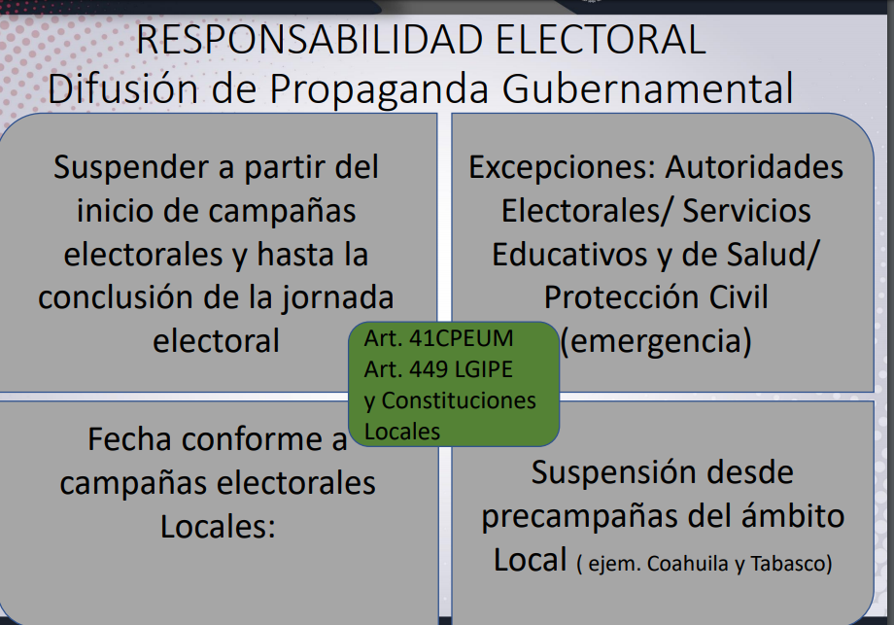
Propaganda gubernamental

Slide 73
Gastos de campaña y fiscalización
Diferencia entre gastos ordinarios y gastos de campaña. Las actividades ordinarias permanentes, se destina para apoyar las actividades ordinarias de los partidos políticos y se otorgan de manera permanente.
El momento todal de los gastos ordinarios se asigna en forma igualitaria entre todos los partidos políticos con representación parlamentaria y 70% se distribuye de acuerdo con el porcentaje de la votación obtenida sobre el total emitido a nivela nacional para cada partido político con representación en el Congreso en la elección de diputados inmediata anterior.
Financiamiento para gastos de campaña. Actividades destinadas a la obtención del voto y, por tanto, sólo se asigna en años en los que hay campañas electorales.

Slide 74
Gastos de campaña y fiscalización
Instrumentos de control directos:
  A) acceso en línea a los movimientos bancarios a nombre de los partidos políticos
  B) Certificación de despachos privados de auditoría
  Para los ingresos:
  Exigir fichas de depósito de los ingresos que reciben los partidos en sus eucntas.
  Establacer un límite para las aportaciones de dinero en efectivo
  Para los egresos:
  Especificar que la documentación original comprobatoria de egresos deberá expedirse a nombre del partido
  Establlecer un límite a partir del cual los gastos deben realizarse mediante cheque a cuenta del partido. .

Slide 75
Gastos de campaña y fiscalización
Instrumentos de control indirectos:
  La fiscalización de gasors de los partidos disntingue tres instrumentos de contro indirectos:
  Monitoreo de gasto
  Publicidad de la información financiera
  Coadyuvancia con otras autoridades

Slide 76
Gastos de campaña y fiscalización
Instrumentos de investigación. Los instrumentos tradiciaoneles o directos de control no son aptos para descubriri por sí mismos violaciones a la normatividad.
Instrumentos de investigación vigorosa:
  Acceso irrestricto a la información resguardada por el secreto bancario, fiduciario y fiscal
  Pkeno acceso a expedientes administrativos y judiciales
  Obligacion de personas físicas y morales de atender requerimientos de información
  Auxilio de las autoridades hacendarias
  Posibilidad de incautar documentos y otras pruebas
  Aplicación de medidas de apremio contundentes
  Capacitación de servidores en temas especialziados de lavado de dinero.

Slide 77
Gastos de campaña y fiscalización
Alcances de los distintos instrumentos de control e investigación.
La auditoria en estos casos sirve fundamentalmente al propósito de detectar infracciones formales al Reglamento de Fiscalización relacionadas con el tratamiento leal y el registro contable de los ingresos y gastos que reportan.

Slide 78
Delitos susceptibles de cometerse mediante internet y redes sociales virtuales
Artículo 7, fracción VII, VIII, X, XI, XII, XV, XVI., XVIII.
Artículo 8, fracción VI y fracción X
Artículo 9, fraccónes I, II, V, VIII.
Artículo 11, fracciones I, III, IV, V.
Artículo 13, fracciones I y II.
Artículo 19, fracción III
Artículo 20, fracción I
Artículo 20, fracciones I, III, IV, VI, VIII, XIV.

Slide 79
Competencia y coordinación
Competencia de la federación
i: los delitos se cometan durante un proceso electoral federal
II. Se actualice aluna de las reglas de competencia previstas en la Ley Organica del Poder Judicial de la Federación
III. Se inicie, prepare o cometa en el extranjero, siempre y cuando produzca o se pretenda que produzca efectos en el territorio nacional, o cuando se inicie, prepare o cometa en el territorio nacional, semre y cuando produzca o se pretenda que tenga efectos en el extrabjero
Facultad de atracción por conexidad o por organización de los procesos locales por parte del INE.

Slide 80
Prisión preventiva oficiosa
7, fracción VII, párrafo tercero. .
Elementos:
Subjetivo. Cualquier persona
Conducta: amenace con suspender los beneficios de programas sociales,
Objetivos (de la conducta): por no participar en eventos proselitistas, o bien, para la emisión del sufragio en favor de un candidato, partido político o coalición, o a la abstención del ejercicio del derecho al voto o al compromiso de no votar a favor de un candidato, partido político o coalición.
Artículo 6.
Elementos. Limitado a ciertas conductas, sujetos y objetos: cuando se encuentren relacionados con el uso de programas sociales con fines electorales.

Slide 81
Prisión preventiva oficiosa
Elemento subjetivo: Servidor público. La persona que desempeñe un empleo, cargo o comisión de cualquier naturaleza en la Administración pública Federal, local o centralizada, organismos descentralizados federales o locales, empresas de participación estatal mayoritaria federales o locales, organizaciones y sociedades asimiladas a éstas, fideicomisos públicos federales o locales, en las legislaturas federales o locales, en los poderes judiciales federal o locales, o que manejan recursos económicos federales o locales, así como en los organismos a los que la Constitución o las constituciones de las entidades federativas otorguen autonomía.
También se entenderá como servidores/as públicas a las y los funcionarios o empleados de la administración pública municipal y delegacional.

Slide 82
Prisión preventiva oficiosa
Conductas. Condicione la prestación de un servicio público, el cumplimiento de programas gubernamentales el otorgamiento de concesiones, permisos, licencias, autorizaciones, franquicias, exenciones o la realización de obras públicas.
Modo: Atribuciones. en el ámbito de su competencia,
Objetivos: a la emisión del sufragio en favor de un precandidato, candidato, partido político o coalición, a la abstención del ejercicio del derecho al voto o al compromiso de no votar a favor de un candidato, precandidato, partido o coalición.

Slide 83
Prisión preventiva oficiosa
11. BIS Modo tiempo. Durante el proceso electoral
Conductas: use o permita el uso de recursos públicos, bienes, fondos, servicios o beneficios relacionados con programas sociales
Objetivos: con la finalidad de incidir en el electorado para posicionarse o posicionar ante el electorado a distinta o distinto servidor público, precandidato, aspirante a candidato independiente, candidato, partido político o coalición.

